Slide 1
Geometry Dash on Python
Сделали:
Бродский Лев Поваляев Максим

Slide 2
Цель и задачи
Цель работы:
Создать рабочую программу – ритм игру geometry dash
Задачи:
Изучить углубленно библиотеку PyGame
Создать алгоритм программы
Написать полный рабочий код

Slide 3
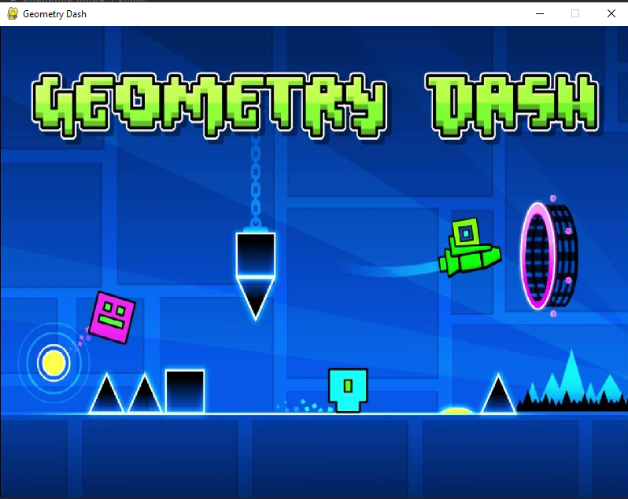
Работа программы
Встречает нас главное меню с картинкой, нажав ЛКМ перекидывая в окно выбора уровня

Slide 4
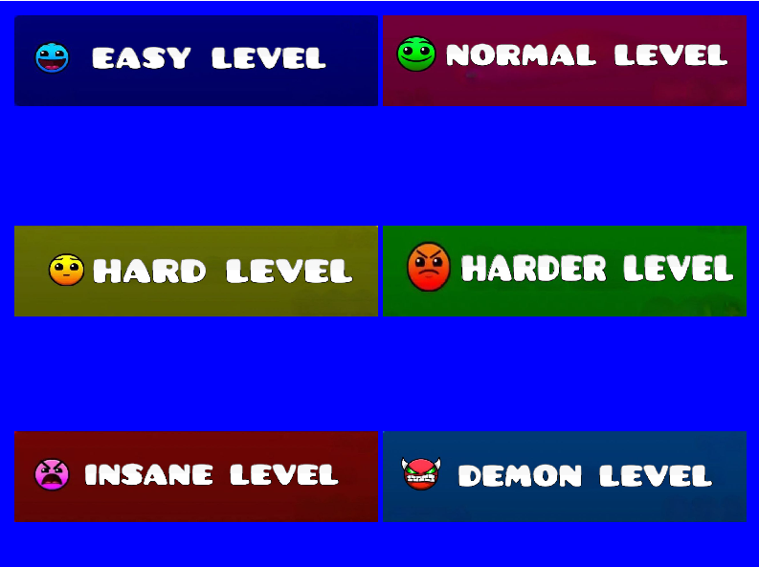
Работа программы
Здесь вы можете выбрать уровень такой, какой захотите

Slide 5

Задача
Пройти уровень с музыкальным сопровождением, прыгая через препятствия, такие как стенки и шипы, управлять главной формой персонажа (кубом) можно с помощью стрелки вверх

Slide 6

игра
Также в игре есть трамплины, на которых игрок прыгает выше забираясь на высокие участки, либо перепрыгивая длинные шипы

Slide 7

игра
Также для прохождения длинных шипов в игре есть сферы, когда вы находитесь в них, вам нужно кликнуть что бы перепрыгнуть большое расстояние

Slide 8
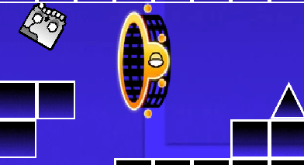
Игра
Также при более сложных уровнях, игрока буду встречать
“порталы” переделывая их в другую форму(например шара)

Slide 9
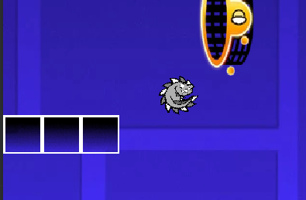
игра
В форме шара, игрок должен не прыгать на расстояние, а прыгать со стенки на стенку

Slide 10
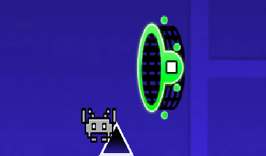
игра
Также есть форма тарелки, в которой что бы двигаться вверх, нужно ‘спамить’ кнопку стрелки вверх

Slide 11
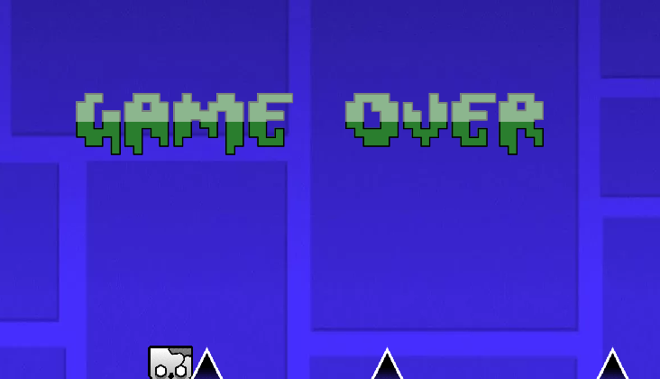
конец
При соприкосновении куба(и других форм) с шипом будет конец игры и соответствующий звуковой эффект. По нажатию левой кнопки мыши можно будет вернуться в меню выбора уровня

Slide 12
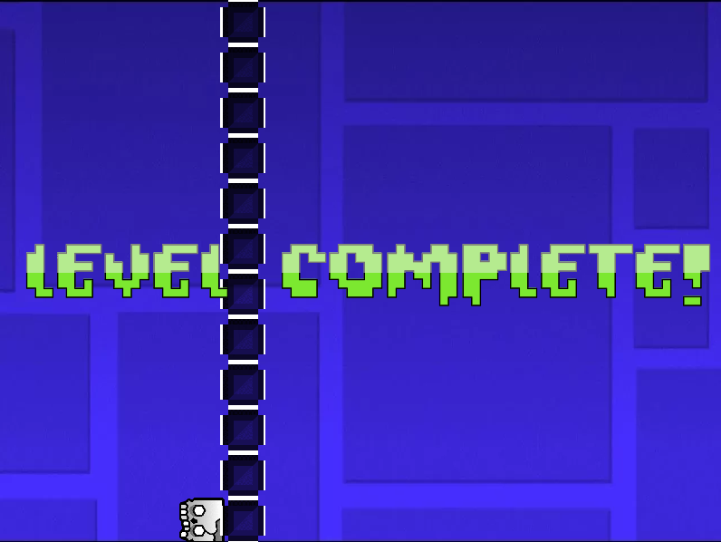
Конец
При прохождении уровня, вы услышите звуковой эффект прохождения уровня. По нажатию левой кнопки мыши можно будет вернуться в меню выбора уровня

Slide 13
Спасибо за внимание!

